Slide 1
CHỦ ĐỀ 8: PHÁT TRIỂN HỆ THỐNG CÂY XANH VÀ BẢO VỆ ĐA DẠNG SINH HỌC TRONG MỘT SỐ HỆ SINH THÁI Ở HẢI PHÒNG

Slide 2
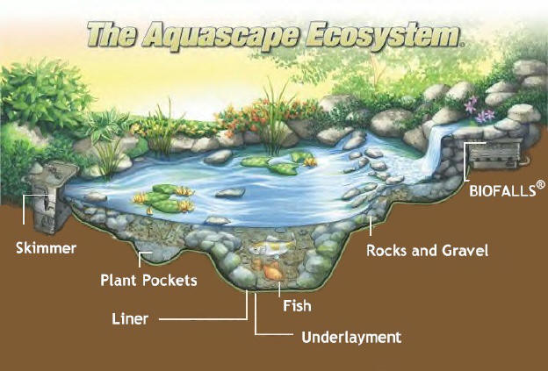
Nhận biết đặc điểm một số hệ sinh thái
Hệ sinh thái là một hệ thống bao gồm các quần thể sinh vật tác động qua lại với môi trường bằng các dòng năng lượng tạo nên cấu trúc dinh dưỡng, tạo nên sự đa dạng về loài và các chu trình vật chất.

Slide 3
PHIẾU HỌC TẬP SỐ 1
Nhóm:…………. Lớp:………….
Cho một số ví dụ về hệ sinh thái ở Hải Phòng như sau: ruộng thuốc lào - Tiên Lãng; dải công viên trung tâm thành phố; rừng phòng hộ được trồng mới ở khu vực cửa biển Đồ Sơn; khu đô thị Vinhomes Imperia; khu sản xuất nông nghiệp công nghệ cao tại công ty TNHH xuất nhập khẩu nông sản Hải Phòng; vườn quốc gia Cát Bà.
1. Phân loại các ví dụ trên vào 3 nhóm: hệ sinh thái nông nghiệp, hệ sinh thái đô thị và hệ sinh thái rừng.
2. Hoàn thành bảng 8.1:

Slide 4
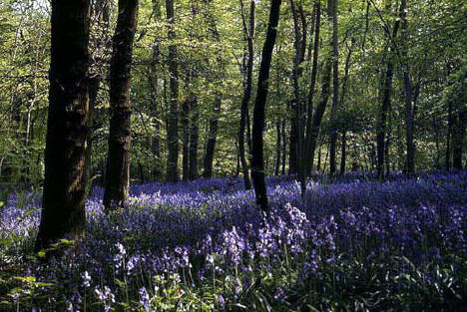
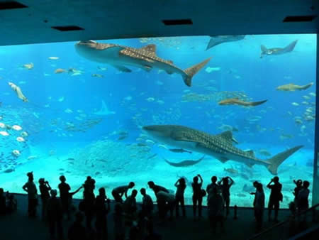
Hệ sinh thái là đơn vị cơ bản gồm: hệ sinh thái tự nhiên và hệ sinh thái nhân tạo.

Slide 5
- Một số đặc điểm nổi bật của các hệ sinh thái:
+ Hệ sinh thái nông nghiệp:
Là hệ sinh thái nhân tạo
Thành phần gồm đồng ruộng, chuồng trại, làng xóm, nương rẫy,…
Tính ổn định thấp, có sự tác động của con người

Slide 6
+ Hệ sinh thái đô thị:
Là hệ sinh thái nhân tạo
Thành phần vô sinh, hữu sinh, công nghệ
Mức độ tập trung dân cư càng đông thì nguy cơ thay đổi môi trường càng lướn.
+ Hệ sinh thái rừng:
Là hệ sinh thái tự nhiên
Có tính ổn đinh cao, cần sự bảo vệ của con người.

Slide 7
PHIẾU HỌC TẬP SỐ 2 Nhóm:…………. Lớp:…………. Yêu cầu: Nêu vai trò của cây xanh trong hệ sinh thái nông nghiệp tại Hải phòng và liệt kê một số cây nông nghiệp phổ biến tại địa phương. 1. Kể tên các cây trồng nông nghiệp tại địa phương theo các nhóm trong hình 8.3. 2. Mô tả hiện trạng cây trồng nông nghiệp tại địa phương theo các tiêu chí sau: + Loại cây phổ biến; + Loại cây có giá trị xuất khẩu; + Loại cây được trồng áp dụng công nghệ. 3. Phân tích vai trò của một số ứng dụng công nghệ được áp dụng trong trồng trọt tại địa phương để tăng năng suất và chất lượng cây trồng. 4. Đề xuất phương án thay đổi tỉ lệ các nhóm cây nông nghiệp tại địa phương để đảm bảo tính đa dạng và hiệu quả kinh tế.

Slide 8
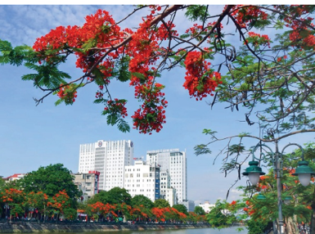
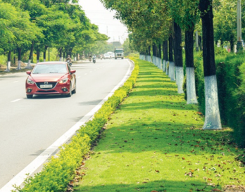
PHIẾU HỌC TẬP SỐ 3 Nhóm:…………. Lớp:…………. Yêu cầu: 1. Với đặc điểm tự nhiên của khu vực Hải Phòng, loại cây trồng phù hợp với cảnh quan đô thị có đặc điểm hình thái nhứ thế nào? 2. Viết sơ đồ chuỗi thức ăn (hoặc lưới thức ăn) trong hệ sinh thái đô thị. Yếu tố nào quyết định tính ổn định trong hệ sinh thái này? 3. Tại sao hàng cây bên đường thường được sơn vôi trắng dưới gốc?

Slide 9
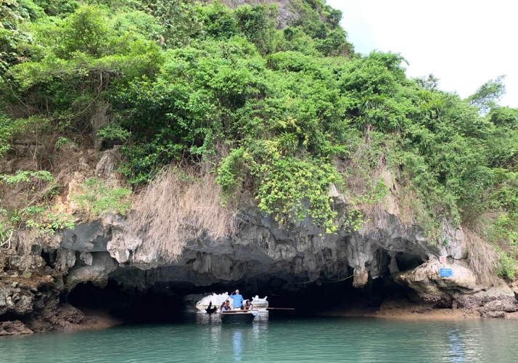

Slide 10
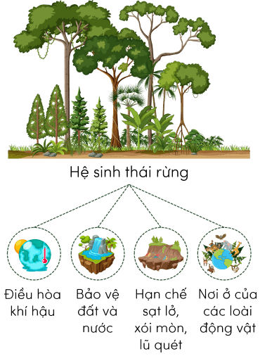

Slide 11
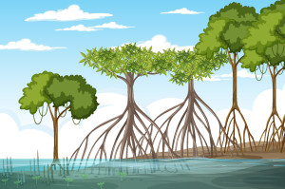
RỪNG PHÒNG HỘ

Slide 12
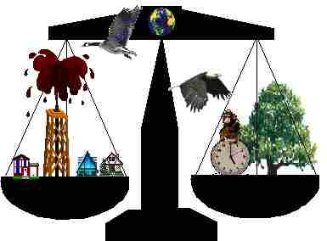
“Con người là yếu tố quan trọng có thể tác động làm thay đổi hệ sinh thái”

Slide 13
